Slide 1



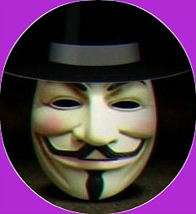

Estar
Enamorados
José Luis

Slide 2



Slide 3
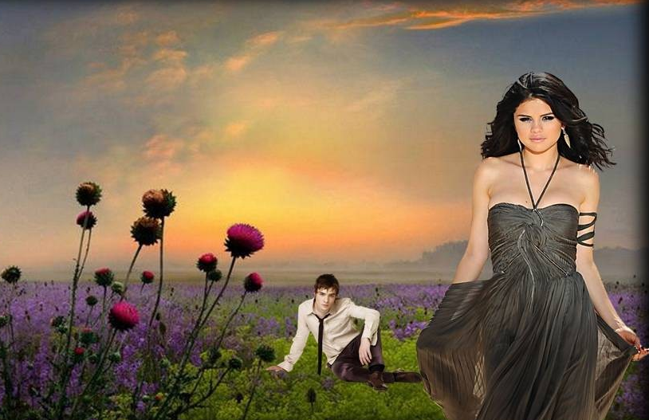

Slide 4



Slide 5
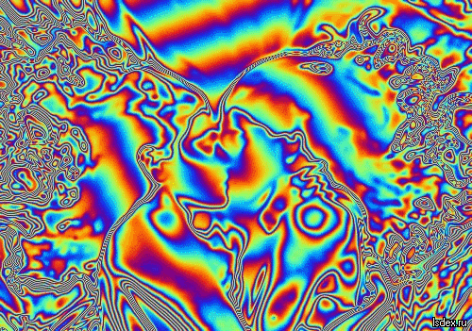

Encuentra tiempo
para apreciar la vida y tiempo para compartir tu belleza espiritual.

Slide 6
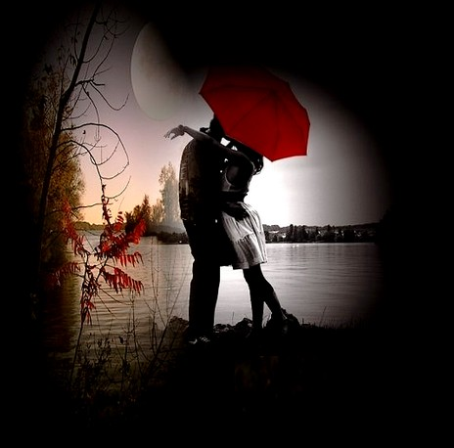


el amor sólo existe cuando dos personas se aman.

Slide 7

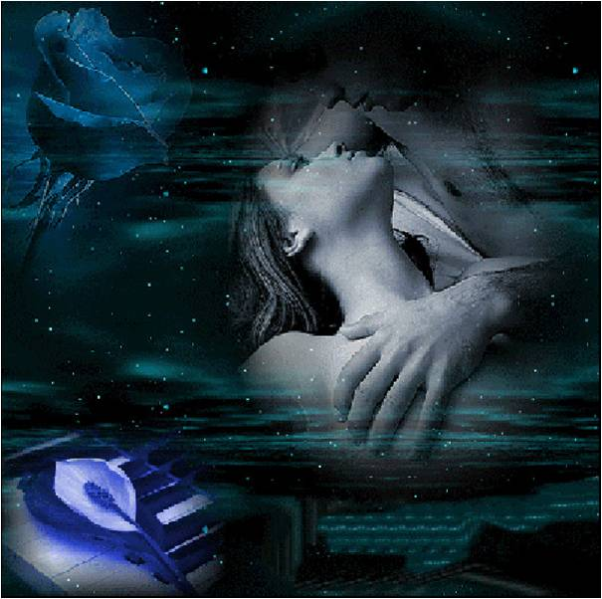

Slide 8
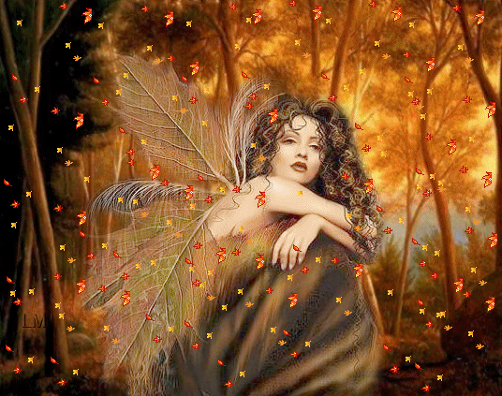
Sigue sembrando
las semillas de tu sueños de amor.

Slide 9




Slide 10

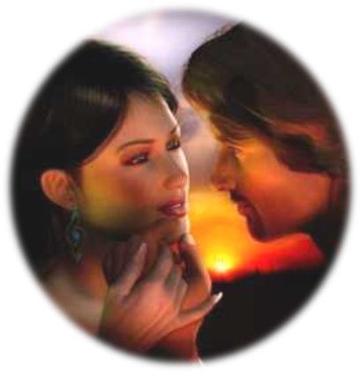

Slide 11



Que siempre encuentres un arco iris
después de una tormenta.

Slide 12


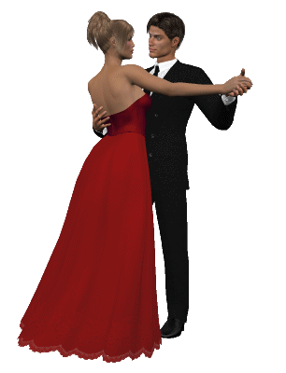

Slide 13
Podrá nublarse el sol eternamente;
Podrá secarse en un instante el mar;
Podrá romperse el eje de la tierra
Como un débil cristal.
¡todo sucederá! Podrá la muerte
Cubrirme con su fúnebre crespón;
Pero jamás en mí podrá apagarse
La llama de tu amor.

Slide 14
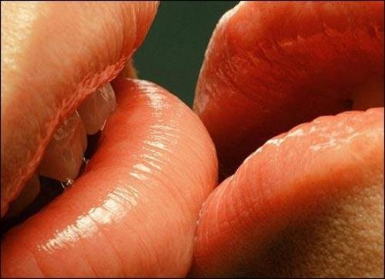

Slide 15
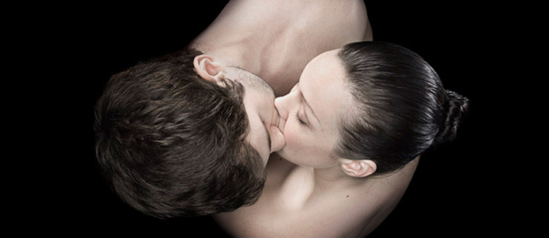

Y tus anhelos sean una realidad.

Slide 16



Slide 17
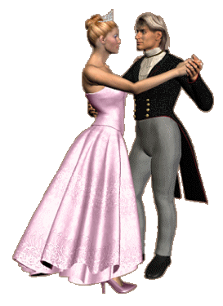

“Que la felicidad eterna"
sea para ti la eterna felicidad.

Slide 18


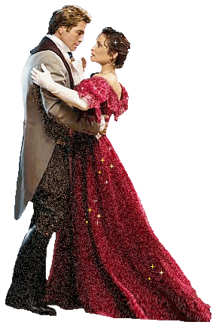
Si mi sangre fuera tinta y mi corazón un tintero con las palabras de mis venas te escribiria que te quiero

Slide 19



Slide 20
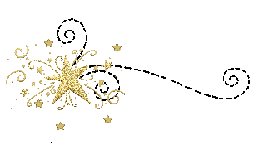
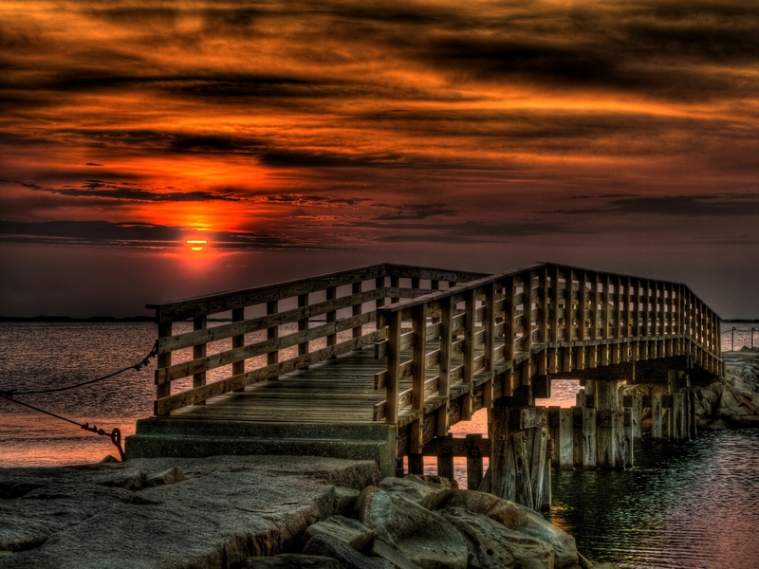

Para Adán el paraíso era donde estaba Eva.

Slide 21
Mujer, yo hubiera sido tu hijo, por beberte
la leche de los senos como de un manantial,
por mirarte y sentirte a mi lado y tenerte
en la risa de oro y la voz de cristal.
Por sentirte en mis venas como Dios en los ríos
y adorarte en los tristes huesos de polvo y cal,
porque tu ser pasara sin pena al lado mío
y saliera en la estrofa -limpio de todo mal-.
Cómo sabría amarte, mujer, cómo sabría
amarte, amarte como nadie supo jamás!
Morir y todavía
amarte más.
Y todavía
amarte más
y más.
Pablo Neruda

Slide 22

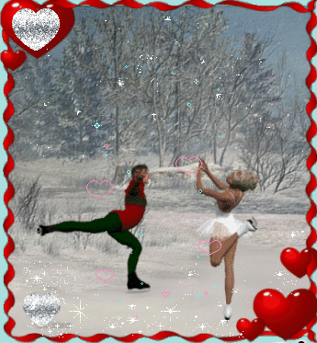


Slide 23
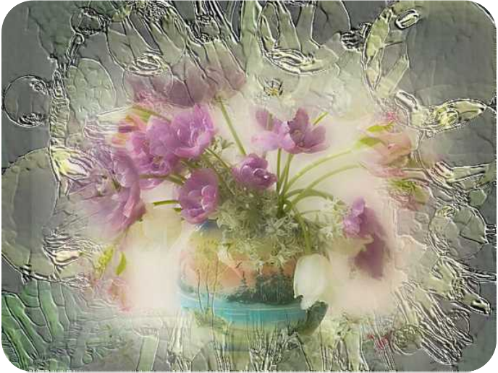
En algún lugar del mundo..En algún lugar de tu alma..En el rincón mas oscuro de tu mente.. En el lugar mas calido de tu corazón..Siempre encontrarás alguien qe piensa en ti… a mí amor!!

Slide 24


Slide 25
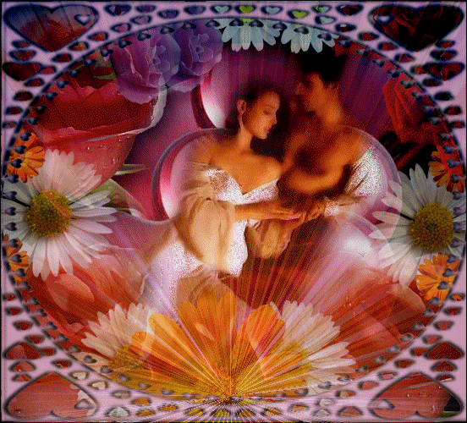

El amor es como una flor, cuya miel es el amor

Slide 26

Quiero que sepas, en tu corazón, que
hay otros que nunca te olvidan mi amor.

Slide 27




Celebra las cosas maravillosas que hay en ti.
Y cuando llegue el mañana, que puedas comenzar de nuevo.

Slide 28


Slide 29




Celebra las cosas maravillosas que hay en ti.
Y cuando llegue el mañana, que puedas comenzar de nuevo con mi amor.

Slide 30
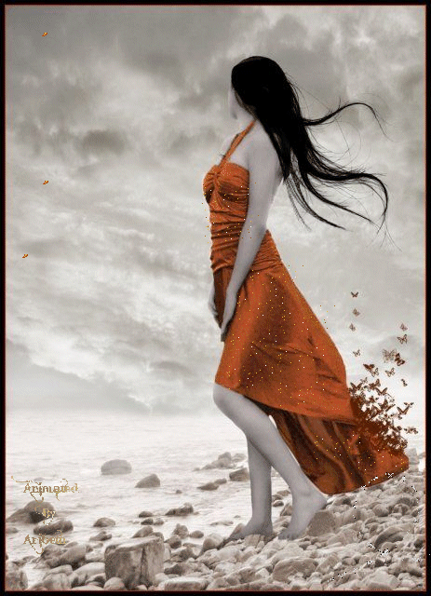



Cuántas sonrisas
pueden llenar un día feliz de amor.

Slide 31
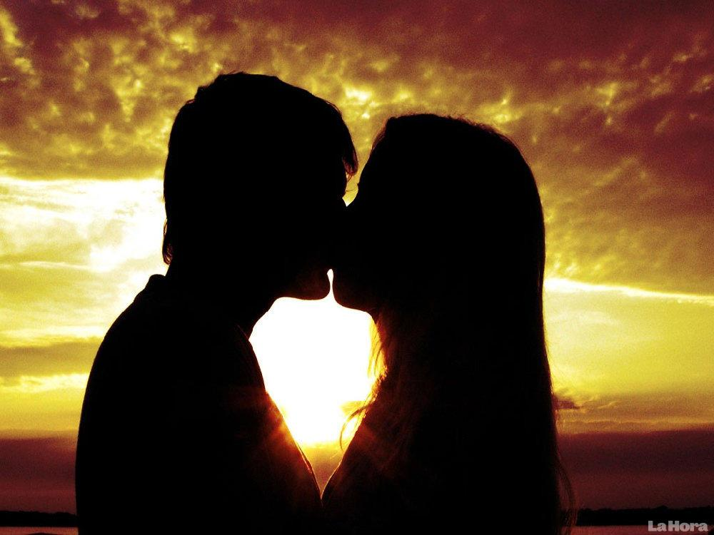

Slide 32


Que creas que tus anhelos serán una realidad.

Slide 33
Yo me alivié a un pino verde
por ver si la divisaba,
y sólo divisé el polvo
del coche que la llevaba.
Anda jaleo, jaleo:
ya se acabó el alboroto
y vamos al tiroteo.
Federico García Lorca
No salgas, paloma, al campo,
mira que soy cazador,
y si te tiro y te mato
para mí será el dolor,
para mí será el quebranto,
Anda, jaleo, jaleo:
En la calle de los Muros
han matado una paloma.
Yo cortaré con mis manos
las flores de su corona.
Anda jaleo, jaleo:

Slide 34
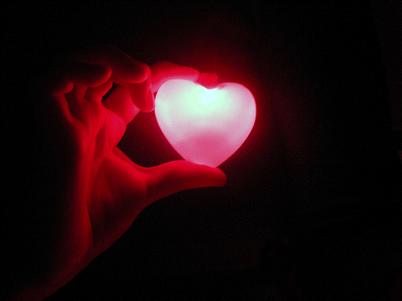
si queres saber cuanto te quiero
cuenta las estrellas del cielo

Slide 35


Slide 36
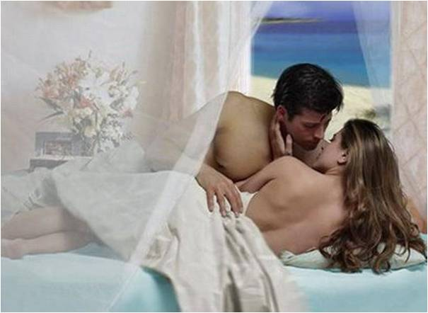

Slide 37
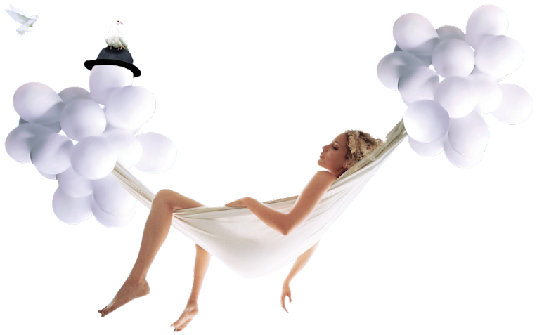

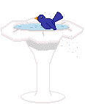
Que encuentres tiempo
para apreciar la vida y tiempo para compartir tu belleza espiritual conmigo

Slide 38
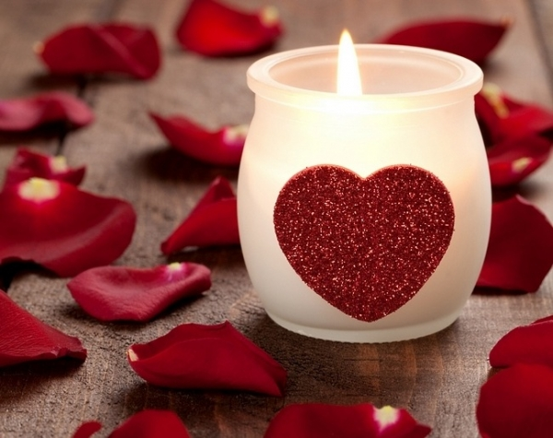
Que veas tu presente como un regalo, y tu futuro como otro más.

Slide 39
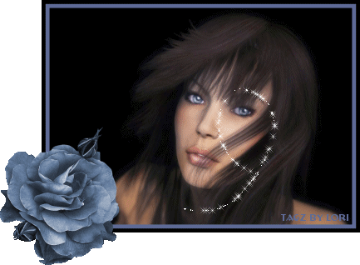
Agrega una página dorada al diario de cada nuevo día, y que puedas ser mi amor.

Slide 40




Las cosas más bellas y mejores en el mundo no puede verse ni tocarse... pero se sienten en el corazón.

Slide 41




Si fueras una lágrima, no lloraría por miedo a perderte

Slide 42


Si sigues creyendo en ellos, tus sueños seguirán tratando de florecer en ti.

Slide 43
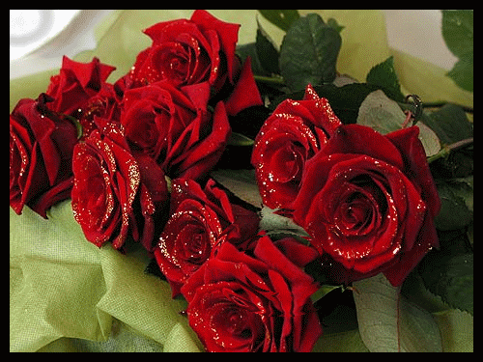
Si la vida es un sueño, y los sueños sueños son, no dudes que de mis sueños tú eres el mejor

Slide 44





Recuerda cuántas sonrisas
pueden llenar un día.

Slide 45
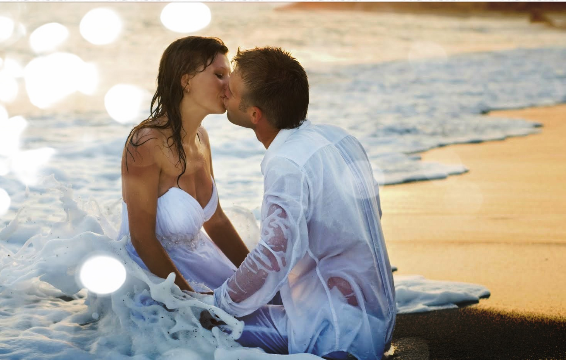

Slide 46
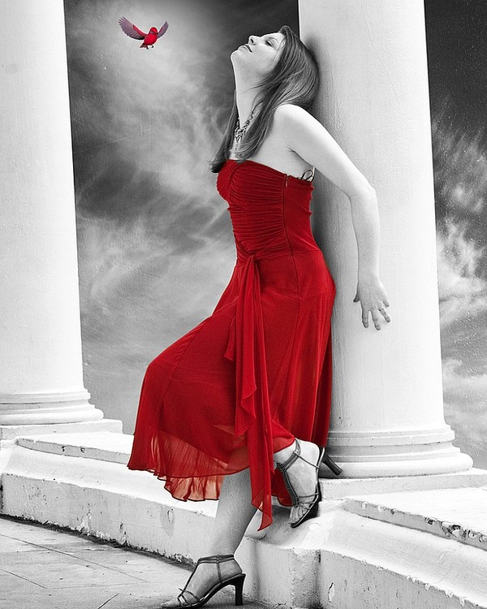


Nos conocimos un día, fue como por casualidad y nunca pensé que en ti encontraría, lo que he llegado a encontrar.

Slide 47
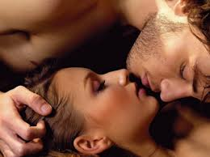

Slide 48


06 de febrero de 2015
son las 17:57
Un Fuerte abrazo me alegro que te haya gustado
José Luis
06/02/2015

Slide 49



Accede a la sección que desees desde aquí:
Propia Creación
De la Red
Dedicatorias | Fechas Especiales | Graciosos
Historia y Arte | Lugares | Musicales
Naturaleza y Ciencias | Política | Reflexión
Religiosos | Románticos | Salud
Dedicatorias | Fechas Especiales | Graciosos
Historia y Arte | Lugares | Musicales
Naturaleza y Ciencias | Política | Reflexión
Religiosos | Románticos | Salud
Si deseas recibir pps periódicamente en tu correo electrónico subscríbete aquí:

